Slide 1
Sudraba ekonomika
4. Nodarbība Personiskais / mājsaimniecības budžets I. Izdevumu kontrole.

Slide 2
I. Budžets un izdevumi.

Slide 3
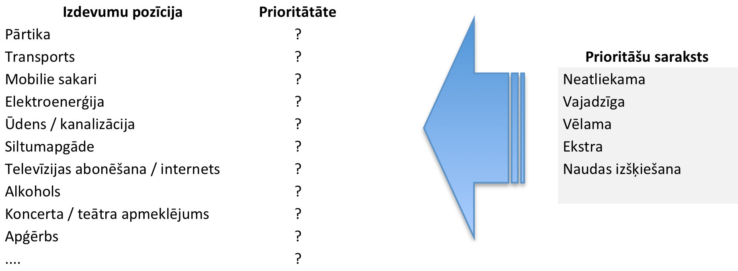
I. Budžets mēnesim un gadam.

Slide 4
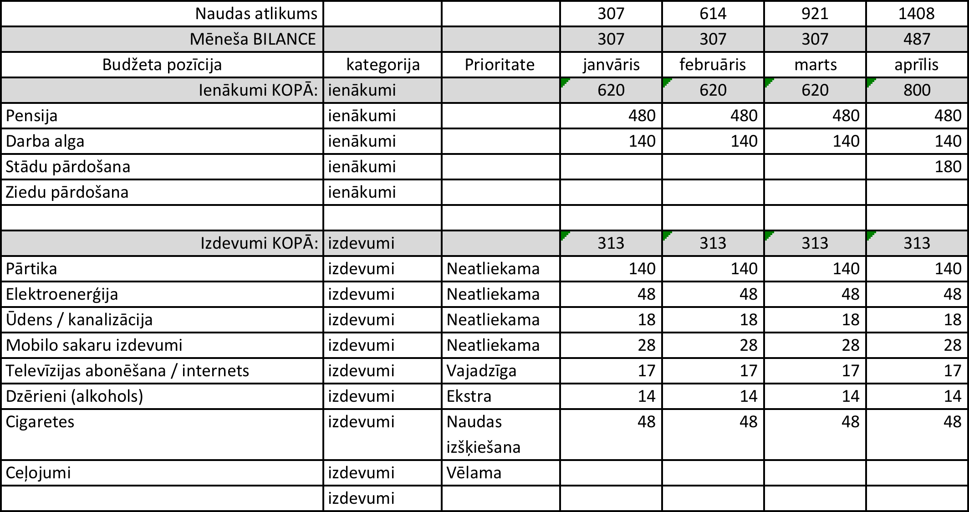
I. Budžets mēnesim un gadam.

